Slide 1
Plan de trabajo 6 Matemáticas
Profesora Macarena Zavala
Tercero básico B

Slide 2
Objetivo:
Resolver ecuaciones de un paso, que involucren adiciones y sustracciones y un símbolo geométrico que represente un número desconocido del 0 al 100.
Materiales que puedan tener a disposición:
Texto del estudiante.
Cuaderno.

Slide 3
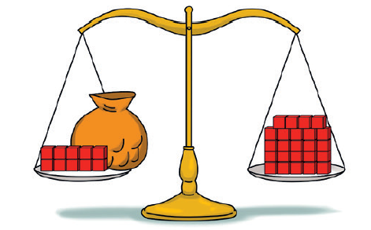
Ecuaciones
Observa la siguiente balanza

Slide 4
Ecuaciones
La balanza representa una igualdad.
En un lado de la balanza hay 24 cubos y en el otro lado de la balanza 10 cubos más un saco que no se sabe cuántos cubos tiene, por lo tanto, es nuestra incógnita.

Slide 5
Ecuaciones
Si la balanza la representamos en una ecuación sería:
=

Slide 6
Ecuaciones
Si la balanza la representamos en una ecuación sería:
+10
=

Slide 7
Ecuaciones
Si la balanza la representamos en una ecuación sería:
+10
=
24

Slide 8
Ecuaciones
Si la balanza la representamos en una ecuación sería:
+10
=
24

Slide 9
Ecuaciones
+10
=
24
Resolvamos utilizando la operación inversa:
La operación inversa de la suma es la resta
La operación inversa de la resta es la suma

Slide 10
Ecuaciones
Resolvamos utilizando la operación inversa:
+10
=
24
Al 24 le restamos 10 para identificar el valor de la incógnita

Slide 11
Ecuaciones
Resolvamos utilizando la operación inversa:
+10
=
24
Al 24 le restamos 10 para identificar el valor de la incógnita
=
24
-10
=
14

Slide 12
Ecuaciones
Ahora a trabajar en el plan de trabajo y practicamos las ecuaciones!

